Slide 1
Chill Code_C팀
CRA과정 프로젝트
2025. 04. 07
오세훈, 서병진, 강은지, 임태웅

Slide 2
1. 조원 소개 및 역할
2. 기능 구현 소개
3. TDD 활용 예시
4. Mocking 활용 예시
5. 리팩토링을 통한 클린코드 전후 결과 비교
6. 소감

Slide 3
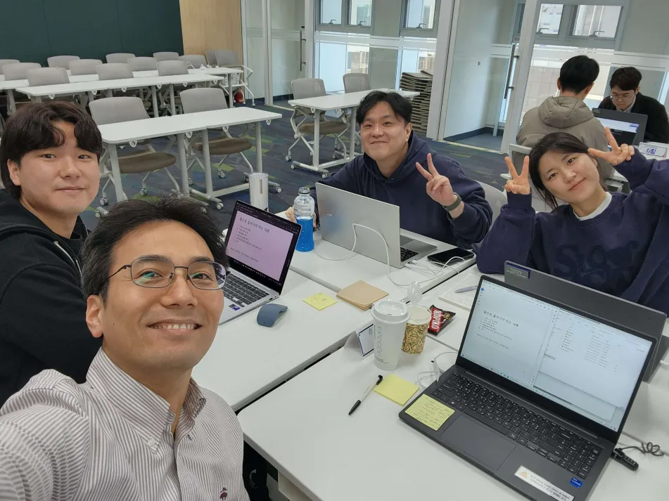
1. 조원 소개 및 역할
□ 자발적으로 역할을 분담하고, 서로 Cross 협력을 했습니다.
서병진님
메모리사업부 Solution플랫폼 개발팀
matzmoto.seo
오세훈 팀장님
- SSD 구현
EDS 설비기술그룹
sehun1029.oh
- SSD TC
강은지님
임태웅님
메모리사업부 S/W개발팀
eunji95.kang
A-FAB기술팀
tw070.lim
- Test Shell 구현
- Test Shell TC

Slide 4
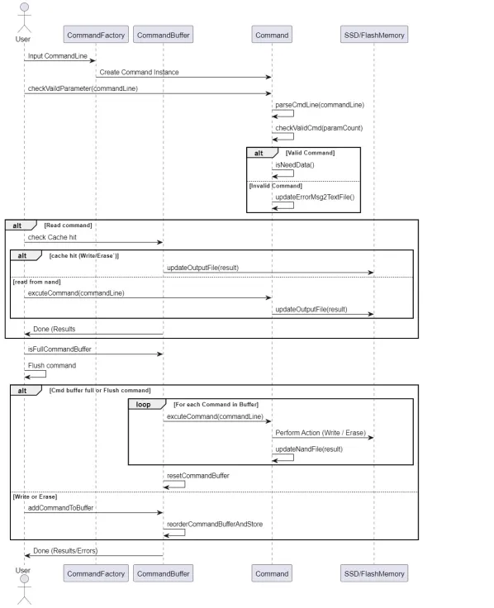
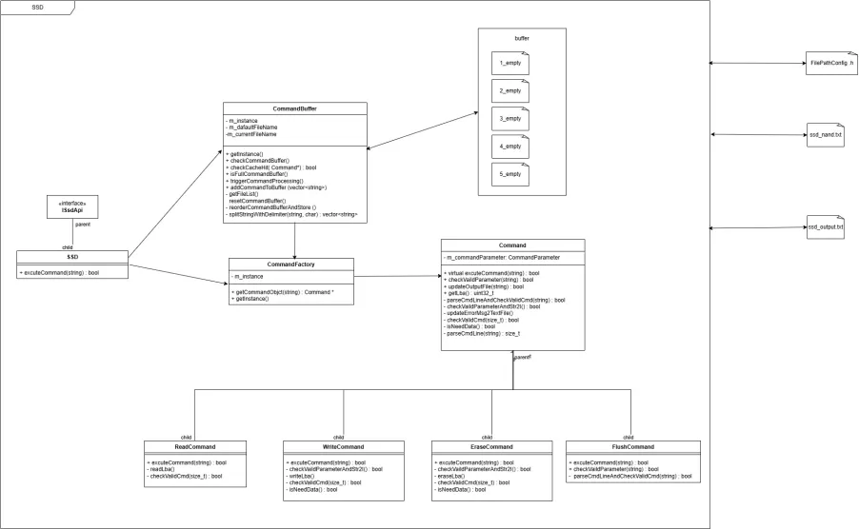
2. 기능 구현 소개 : Sequence Diagram

Slide 5
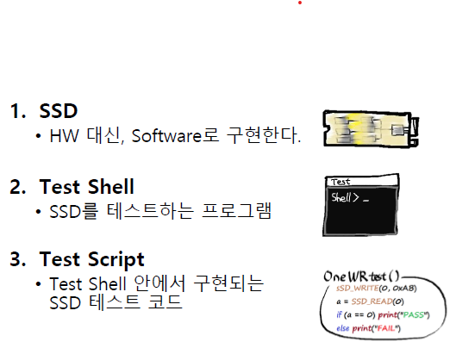
2. 기능 구현 소개 (1~2일차)
□ 요구사항/기능 + 시연으로 보여드릴께요

Slide 6
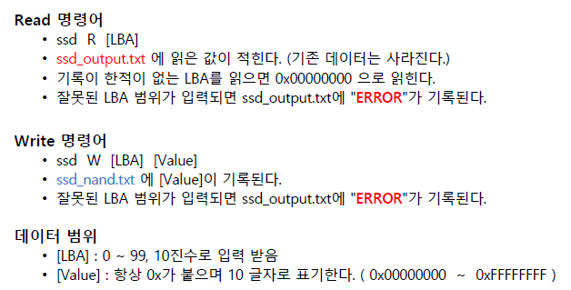

2. 기능 구현 소개 (1~2일차)
□ 요구사항/기능 + 시연으로 보여드릴께요

Slide 7
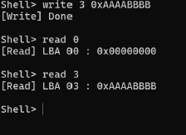
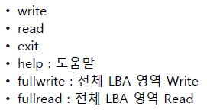
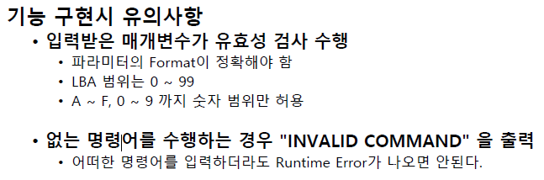
2. 기능 구현 소개 (1~2일차)
□ 요구사항/기능 + 시연으로 보여드릴께요

Slide 8
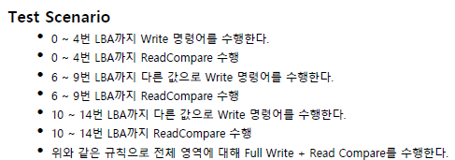
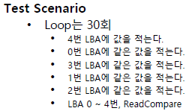
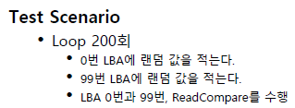
2. 기능 구현 소개 (1~2일차)
□ 요구사항/기능 + 시연으로 보여드릴께요
1.
2.
3.

Slide 9
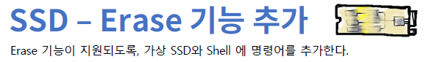




2. 기능 구현 소개 (3~4일차)
□ 요구사항/기능 + 시연으로 보여드릴께요

Slide 10
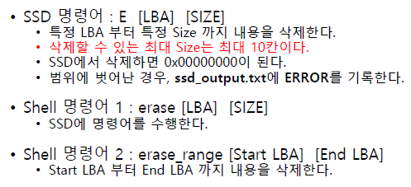
2. 기능 구현 소개 (3~4일차)
□ 요구사항/기능 + 시연으로 보여드릴께요

Slide 11

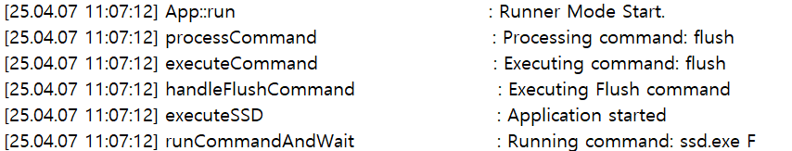

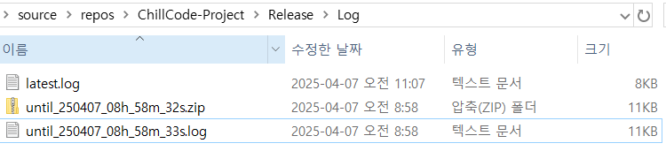
2. 기능 구현 소개 (3~4일차)
□ 요구사항/기능 + 시연으로 보여드릴께요

Slide 12
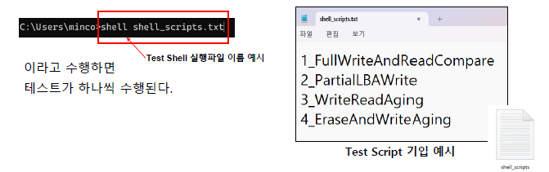
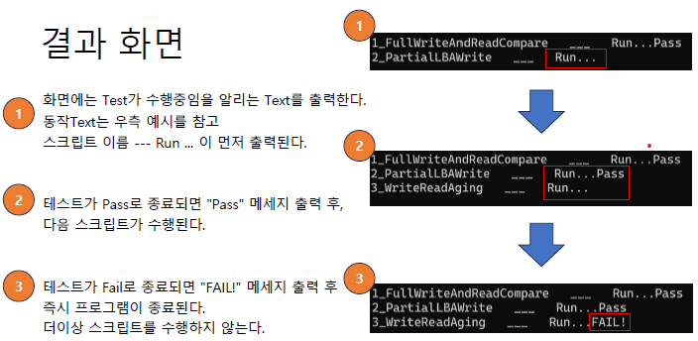
2. 기능 구현 소개 (3~4일차)
□ 요구사항/기능 + 시연으로 보여드릴께요

Slide 13

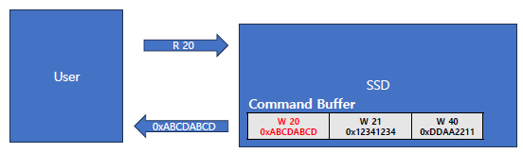
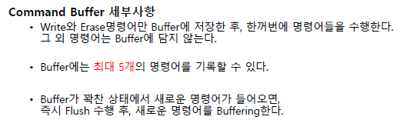
2. 기능 구현 소개 (3~4일차)
□ 요구사항/기능 + 시연으로 보여드릴께요

Slide 14
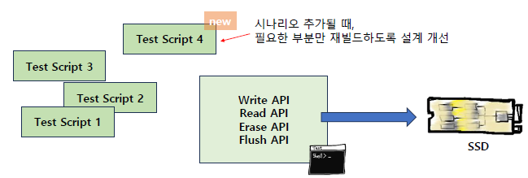
2. 기능 구현 소개 (3~4일차)
□ 요구사항/기능 + 시연으로 보여드릴께요
DLL로 구현했습니다!!

Slide 15
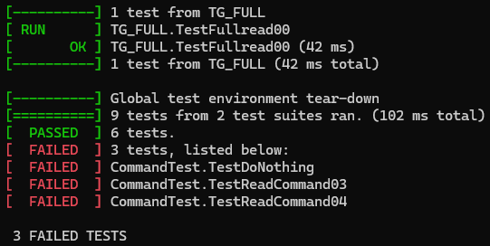
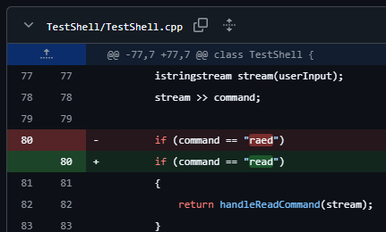
3. TDD 활용 예시
□ TDD가 정말 유용하네! Bug를 잡아내다
① Test Case : Failed
② 오타 발견하여 수정 : raed → read

Slide 16
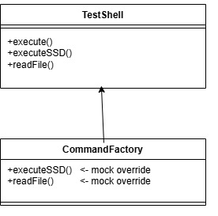
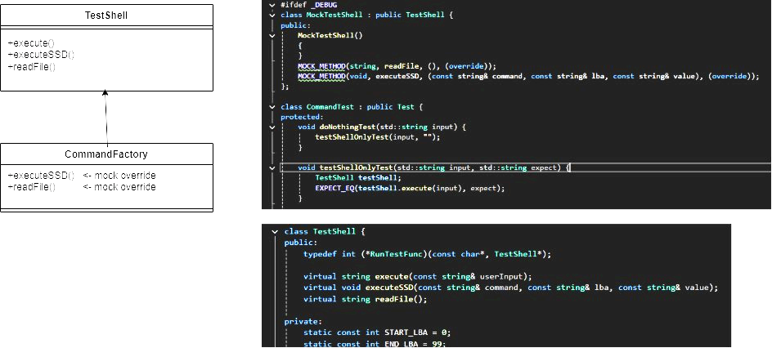
4. Mocking 활용 예시
□ Mocking으로 SSD 없을 때에도 Test Shell의 TC가 가능하였습니다.

Slide 17
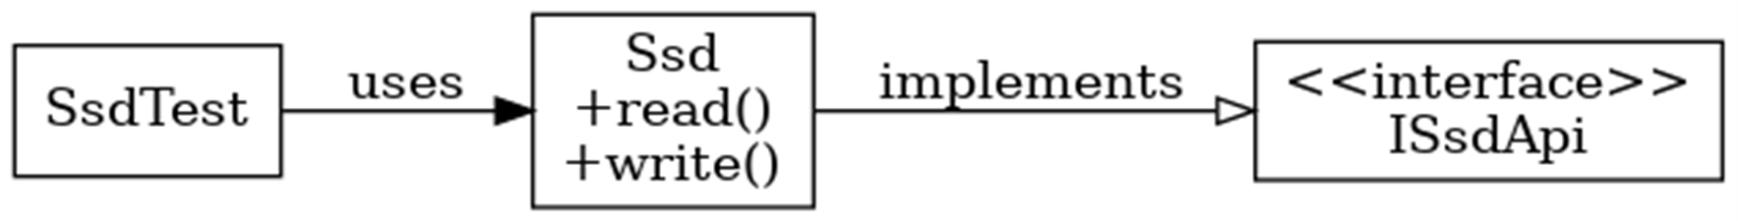
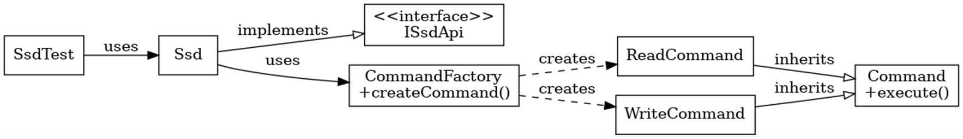
5. 리팩토링을 통한 클린코드 전후 결과 비교
□ 많은 리팩토링 했습니다. 그 중 예시 하나를 보여드릴께요
SRP 적용
★ Design Pattern 도 적용 했어요 ★
Command Pattern 적용
이 외에도 많이 했어요. GitHub에 다 남아있습니다. PR 거의 70번 했습니다!!! 와우~~

Slide 18
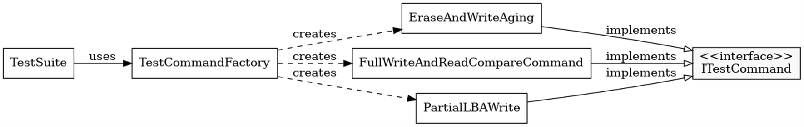
5. (추가 별첨) 리팩토링을 통한 클린코드 전후 결과 비교
SRP 적용
★ Design Pattern 적용 ★
Command Pattern 적용

Slide 19
6. 소감
오세훈 팀장님
서병진님
TDD와 Refactoring을 이렇게 처음 만난 분들과 함께 한다는 것이 처음에는 걱정이 많이 되었지만, 좋은 분들을 만나 많이 배우고 현업에서 잘 사용할 수 있을 것 같아 해당 교육 과정이 제 교육 중에서 제일 의미있는 시간이 아니였나 생각이 듭니다. 마지막으로 제가 팀장을 맡게 되었는데 부족한 팀장인데도 불구하고 팀원분들이 잘 협력해주셔서 정말 감사하다고 전하고 싶습니다.
간만에 진짜 러프하게 해커톤처럼 재미났던거 같아요.
코딩 자체를 많이 한다기 보다 설계하고 고치고
검증이 일상화가 되니 이런일이 신선했습니다.
각각 장점을 살려서 도와가며 일을 할 수 있어서 너무 좋았습니다.
그래서 그런지 짧은 시간임에도 많이 친해진 것 같아요.
그리고 70번에 육박하는 PR도 해가며 소통하며 코드리뷰가 무엇잊지 실습을 제대로 해본 것 같습니다.
교육 중 배운 TDD와 리팩토링을 실제로 활용해볼 수 있었던 좋은 시간이었습니다. 팀원들과 소통을 통해 의사 결정하는 방법 또한 많이 배울 수 있었습니다.
다만 구현 요구사항이 다소 많게 느껴져서 마음의 여유가 부족해지기도 했는데요. 그 때문에 TDD와 Clean Code, 리팩토링 및 코드리뷰를 만족 할 만큼(?) 적용하지 못했던 것이 개인적인 아쉬움으로 남습니다.
임태웅님
강은지님

